Slide 1



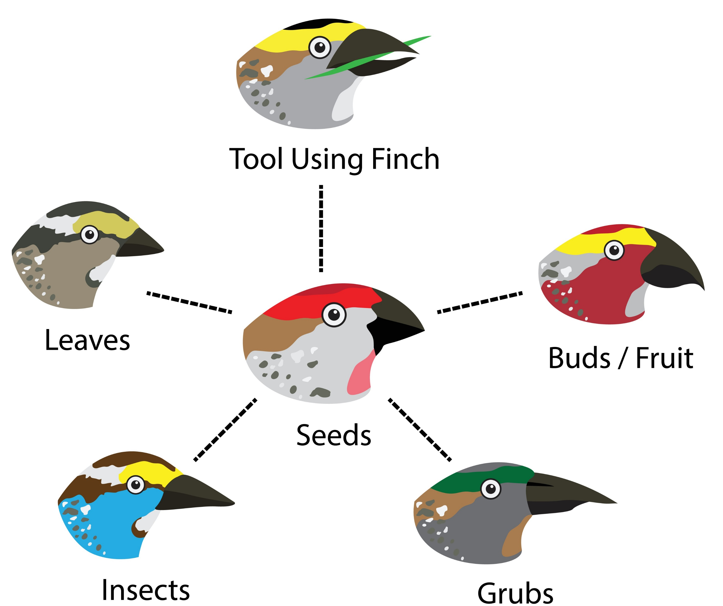
Opplegg 3 – Arv og evolusjon
Gregor Mendel var en østerriksk munk og vitenskapsmann som levde på 1800-tallet. Han kryssa gule og grønne erteplanter med hverandre til han fant ut hvilke gener de hadde. Når han kryssa en gul med en grønn erteplante, ble alle avkom gule. Det som var spesielt, var at dersom han kryssa disse gule avkommene med hverandre, så ble ¼ av deres avkom grønne igjen. Dette kunne forklares ved hjelp av gener. Hver erteplante har to varianter av et «fargegen» som bestemmer fargen til ertene. De to variantene av genet er enten G eller g. De store G-ene står for «gult gen» og de små g-ene står for «grønt gen». Der det er en av hver genvariant vil ertene bli gule da G-genet dominerer over g-genet og vinner med sin farge, mens grønne erter har gg og gule erter har enten Gg- eller GG-gener.
Hvis vi har erter med Gg-gener, vil hver kjønnscelle til plantene inneholde enten G-genvarianten eller g-genvarianten, siden kjønnsceller bare har halvparten av genene til vanlige celler, slik at de kan kombineres med en annen kjønnscelle og danne en vanlig celle.
I disse genene kan det oppstå forandringer spontant, og dette kalles mutasjoner. De fleste mutasjoner er negative for cellene. I noen få tilfeller, derimot, kan det oppstå en ny positiv egenskap hos avkommet. Den nye egenskapen kan gjøre at avkommet blir enda bedre tilpasset området der den lever. Det kan igjen føre til at dette individet får mange avkom selv, som også har denne egenskapen. Slik forplanter den seg videre til de aller fleste individene i området har denne egenskapen etter lang nok tid, og vi kan få evolusjon av nye arter.
Ordforklaring med eksempler
Dominant: En utgave av et gen som dominerer over recessive gener – G.
Recessiv: Det genet som er «svakere» og gir etter for det dominante – g.
Genotype: Den genetiske sammensetningen av en organisme – gg, GG, gG eller Gg.
Fenotype: Den egenskapen eller kjennetegnet man faktisk ser hos et individ – gulfarge eller grønnfarge.
Homozygot: To like gentyper i et gen. Enten to dominante eller to recessive – GG eller gg.
Heterozygot: Celle/organisme med to ulike varianter av et gen – Gg eller gG.
Evolusjonsteorien
I 1836 kom Charles Darwin hjem fra en jordomseiling med skipet Beagle. På turen hadde de besøkt Galapagosøyene, en øygruppe som tilhører Ecuador i Sør-Amerika. Darwin observerte dyrelivet på øyene og la merke til at finkene på forskjellige øyer hadde ulike nebb. Dette kom til å bli en viktig observasjon i hans arbeid med evolusjonsteorien.
Grunnen til at finkene hadde ulike nebb, var at de forskjellige øyene hadde tilgang til forskjellig mat for finkene. Finkene
Verktøybrukende fink
Blader
Knopper og frukt
Frø
Insekter
Larver
hadde litt forskjellige nebb når de ble klekket, og de finkene som hadde nebb som gjorde det enkelt å spise den maten det var størst tilgang til, ville også overleve lengst når det ble konkurranse om maten.
De finkene som overlevde lengst, var også de som fikk flest etterkommere. Over tid ville denne gradvise endringen føre til at det levde forskjellige typer finker på forskjellige øyer. Siden øyene hadde tilgang på forskjellige typer mat, ville det bare være den finketypen med nebb tilpasset akkurat den tilgjengelige maten, som levde på hver øy.
Det at den arten eller varianten av en art som er best tilpasset omgivelsene sine (skaffe seg mat, ly, få mange avkom o.l.), vil bli dominerende, er en viktig del av evolusjonsteorien. En art vil på den måten utvikle seg på en slik måte at den er tilpasset sine omgivelser. Siden dette kan gjøres på utrolig mange forskjellige måter, har vi stor variasjon blant de forskjellige artene.
Snakk om
Hva har klimaendringer med evolusjonsteori å gjøre?
Hvordan kan forskjellige arter tilpasse seg klimaendringene?

Slide 2
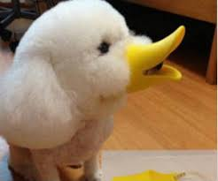



Lag en klimatilpasset art
- og et program som modellerer populasjonsveksten dens
Oppgave
Lag en art som er bedre tilpasset klimaendringer. Tenk deg at det blir satt ut 500 par av den nye arten et sted uten rovdyr. Lag et program som beregner hvor mange individer det blir hvert år etterpå, dersom populasjonen øker med 20 % årlig, for de 10 første årene.
Fase 1: Vet du hva mulige konsekvenser av klimaendringer kan være? Hvis ikke, finn det ut. Finn informasjon om hva klimaendringer er, og hvordan det påvirker forskjellige områder på jordkloden. Bruk dette som inspirasjon til en art som er bedre tilpasset klimaendringene.
Fase 2: Ha en idémyldring for deg selv. Hvordan vil du at arten din skal se ut? Tegn gjerne en skisse før du diskuterer med de andre. Deretter må gruppa bestemme hvordan arten skal se ut. Husk å ha med noe der dere kan skrive opp sannsynligheten som dere skal regne ut.
Fase 3: Lag en modell av arten deres. Lag programmet som beregner populasjonsveksten. Spør gjerne læreren om tips til programmeringen, eller se under for hvilke kodelinjer du kan bruke:
Puslespill-programmering
Fase 4: Test programmet ditt. Be andre i klassen om tilbakemeldinger på modellen. Kan de se hva det skal forestille?
Fase 5: Virker alt slik det skal? Er svaret fra programmet logisk?
Fase 6: Hopp gjerne tilbake til tidligere punkt og gjør forandringer for å få en best mulig klimatilpasset art. Gjør gjerne endringer i programmet ditt. Kan det gjøres mer effektivt eller ryddigere?
Fase 7: Skriv ned resultatet fra modelleringen av populasjonsveksten. Forklar for en person fra en annen gruppe hvordan din gruppe tenkte.
Modelleringsoppgave
Hvilken type matematisk modell er brukt for populasjonsveksten til arten deres?
Er denne realistisk?
______________________________________________________________________________________
Diskusjonsoppgaver
Hvilke konsekvenser av klimaendringene er arten deres spesielt godt tilpasset? Hvorfor?
Fører denne tilpasningen til større overlevelse over alt? Hvorfor/hvorfor ikke?
Hvordan vil utbredelsen av arten deres forandre seg dersom klimaendringene fører til færre byttedyr i området de lever, flere rovdyr eller tilgang på andre typer mat?
Refleksjonsoppgaver – klimaendring og habitater
Hvilke forandringer vil klimaendringer føre til i dyrenes leveområder? Tenk gjerne på abiotiske faktorer som
  Nedbør (hvor ofte, hvor mye og hvor intenst)
  Ekstremvær
  Temperaturendring og mengde is/snø
  Flom/tørke
Hvilke forandringer vil klimaendringene kunne føre til for de biotiske faktorene i dyrenes leveområder? Tenk f.eks. på
  Rovdyrmengde
  Byttedyrmengde
  Mengden arter som konkurrerer om ressurser som mat og ly mot vær.
Hvordan vil de abiotiske og biotiske endringene kunne påvirke det biologiske mangfoldet i et område?

